Slide 1
Театр
Истоки русского театра – это народное творчество, религиозные праздники и обряды

Slide 2
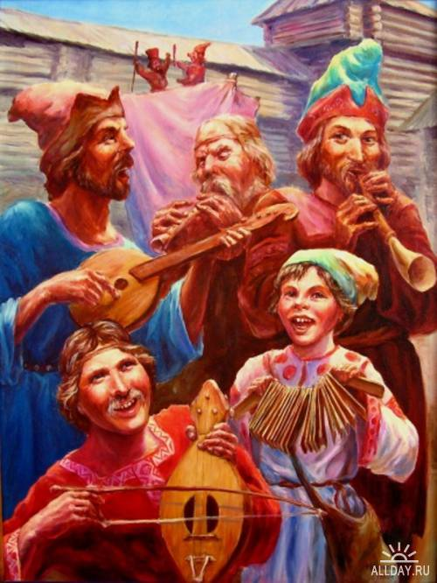
Скоморохи – первые профессиональные артисты на Руси
Скоморох - русский средневековый странствующий актер, бывший одновременно певцом, плясуном, музыкантом, акробатом и т.д. и автором большинства исполнявшихся им драматических сценок.

Slide 3
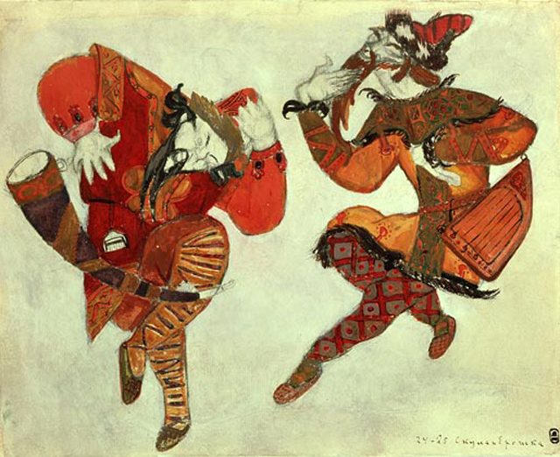
Народный театр - скоморохи
Скоморохи известны с 11 столетия.
Это музыканты, певцы, актеры, танцоры,шутники, дрессировщики диких животных (чаще всего медведей)
Часто преследовались церковью, т.к. Носили маски и играли на музыкальных инструментах , (жалейке, бубнах, гуслях и т.д.), сквернословили
Бродячие скоморохи всегда оставались популярными в народной среде. В своих странствиях от селения к селению они чаще всего собирались в группы (ватаги), которые насчитывали иногда до 100 человек. Это были мужчины, одетые в короткие кафтаны. Репертуар бродячих скоморохов составляли шуточные песни, драматические сценки, а также специальные сатирические представления

Slide 4
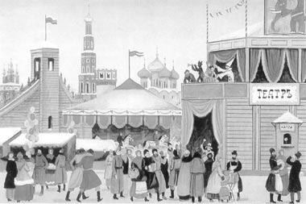
Народный театр – Б а л а г а н
Балаган - временная постройка для народных увеселительных, ярмарочных зрелищ (театральных представлений, райков, «комнат смеха», выставок «уродов», передвижных зверинцев, торговых палаток и т.п. Балаганы строили скоморохи, в них они жили и показывали свои представления.
Скоморошить – балагурить, петь, плясать, разыгрывать сценки, смешить.

Slide 5
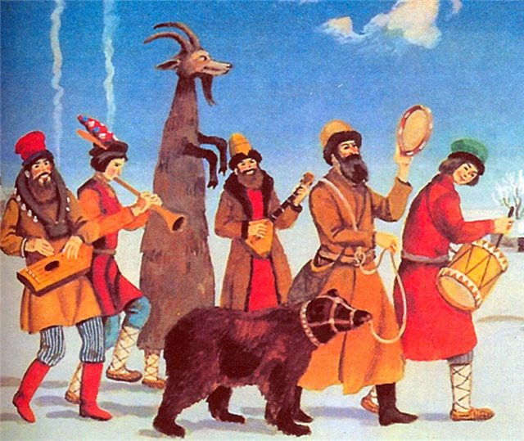
Медвежья потеха
Представления с медведем устраивались на ярмарках, в балаганах.
Термин Медвежья потеха означает царскую забаву, проходящую по определенному сценарию
Медвежья потеха состояла из трёх частей: травли, боя и комедии, в которую входили медвежьи представления с " поводчиками" и неизменной спутницей Топтыгина "козой" - ряженым скоморохом. Чаше всего потеха начиналась комедией или драмой - травлей и заканчивалась трагедией - боем.

Slide 6
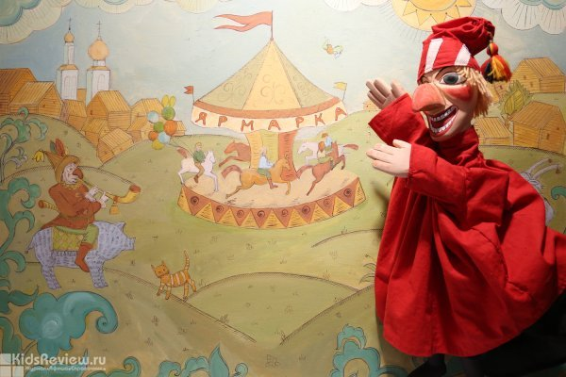
Кукольный театр
Кукольный театр был известен еще в Киевской Руси, как свидетельствует одна из фресок Софийского собора, на которой изображен кукольник, поднимающий занавес.
Наиболее любимым и старым видом русского кукольного театра был «Петрушка» — разновидность театра кукол на пальцах.

Slide 7
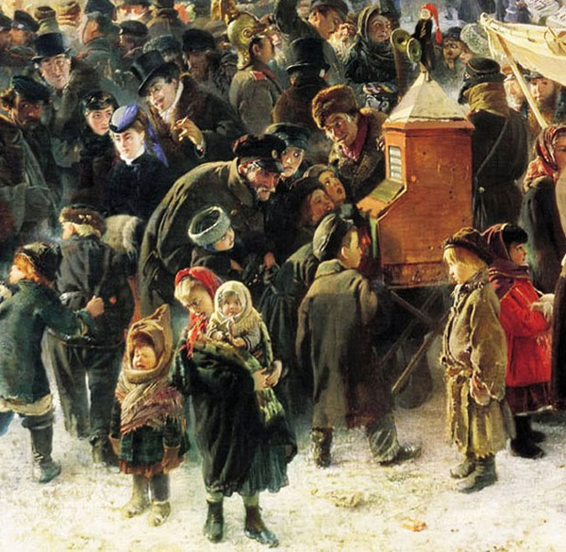
Русский кукольный театр - Раек
Раёк – ящик с передвижными картинками, показ которых на ярмарках осуществлялся через многогранные увеличительные стёкла и сопровождался особыми пояснениями (в Российском государстве XVIII - XIX вв.).

Slide 8
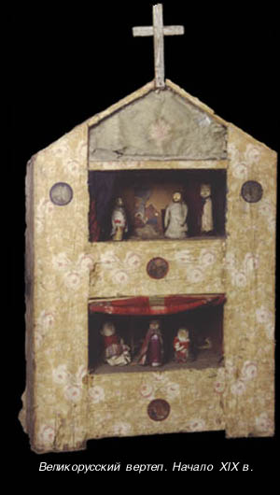
Русский народный театр - Вертеп
В старый театр вертепы, по-видимому, проникли из Польши, не ранее конца XVI столетия.
Вертеп - небольшой деревянный ящик или домик в два яруса: в верхнем представляется серьезная часть "действия" (духовная), а в нижнем — интермедия.
Это представления, имеющие целью изобразить Рождество Христово и связанные с ним события.

Slide 9
Придворный театр
разновидность театра, театр при царском дворе. Возникновение придворного театра в России было связано с процессом европеизации русской культуры. Этот театр появился в Москве при царе Алексее Михайловиче (17 век).
Первое представление очень понравилось царю, он смотрел его 10 часов подряд
Первый придворный театр существовал с 1672 по 1676 г.
Не имел своего помещения, декорации, костюмы и др. переносились с места на место
Спектакли были пышными, сопровождались танцами и игрой на музыкальных инструментах

Slide 10
Школьный театр
Был образован при Славяно-греко-латинской академии
Репертуар создавался преподавателями
Актерами были учащиеся академии
Основоположник Скольного театра на Руси – Симеон Полоцкий
В пьесах использовались только церковные мотивы
При Петре I Школьный театр носил политический характер, прославлял новые правительственные мероприятия
Представления показывались в учебных заведениях и на площадях во время праздников; между актами игрались интермедии — преимущественно комические сцены из народной жизни.

Slide 11
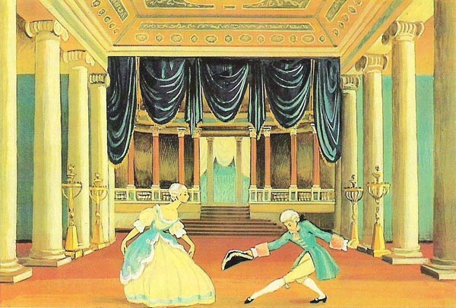
Крепостные театры
в России частный дворянский театр с труппой из крепостных. Возникли в конце XVII в., получили распространение в конце XVIII — начале XIX вв., преимущественно в Москве и Подмосковье (театры Шереметевых, Юсуповых и др.). Имена многих крепостных актёров вошли в историю театра (П. И. Жемчугова, Т. В. Шлыкова-Гранатова и др.). Крепостные театры стали основой русской провинциальной сцены.
Труппа -постоянно действующая творческая группа актёров, певцов, музыкантов. В России слово «труппа» обычно обозначает творческий коллектив определённого театра или цирка.
Впервые на сцене появляются женщины

Slide 12
Императорские театры России — театры, существующие за казённый счет, находившиеся в ведении царского двора.
Ещё с 18 века в Москве работали иноземные театральные труппы, в основном французские и итальянские. Это были частные антрепризы. Помещения они строили свои или оборудовали частным образом какие-либо чужие постройки
В 1702 году Петр Великий построил в Москве на Красной площади первый в России публичный общедоступный театр, который просуществовал до 1706 или 1707 года и назывался «Комедиальная храмина». Для него было построено длинное одноэтажное здание. Зрительный зал вмещал до 400 человек.
Императрица Елизавета Петровна стала родоначальником Императорских театров России.
С 1742 года Императорские театры находятся в ведении Министерства императорского двора.
Высочайшим указом решено было определить помещение в Санкт-Петербурге для первого русского театра, который разместился в Головкинском доме на Васильевском острове
В 1752 году в Петербург была вызвана ярославская труппа во главе с Федором Волковым.
А 30 августа 1756 года был подписан указ об учреждении Русского театра
Во второй половине 19 в. существовали в Петербурге:
Мариинский театр — императорский театр русской оперы и балета;
Александринский театр — императорский театр русской драмы;
Большой Каменный театр — императорский театр Итальянской оперы;
Михайловский театр — императорский театр французской музыкально-драматической труппы.
Малый театр в СПб. открыт 7 ноября 1879 г. Сначала арендовался дирекцией Императорских театров для драматических спектаклей, затем в нём намного лет приютилась французская, позже — русская оперетта.

Slide 13
Любительские театры
Первыми любительскими театрами в нашей стране можно назвать театры крепостные и домашние, которые были крайне распространены в конце 17 – 19 веках.
Настоящий расцвет любительских театров начался с приходом советской власти. Спектакли ставились в школах, интернатах, на заводах. К 1960-м годам своя любительская труппа была при каждом Доме культуры, не говоря уже об образовательных учреждениях и рабочих коллективах.
Солдатские театры существовали в крупных гарнизонах. Появились в 18 в. В XVIII веке спектакли ставились для офицеров, по указанию начальства.
В 19 в. пьесы ставятся «для собственного удовольствия и для увеселения простого народа». Спектакли солдатских театров посещали нижние воинские чины, мещане, небогатые купцы, разночинцы, крестьяне.
Репертуар традиционный, народный. Как правило, ставились три — четыре пьесы

Slide 14
Театр конца 19 – начала 20 века
Два великих события в театральной жизни знаменуют собой конец 19 века – рождение драматургии Антона Павловича Чехова и создание Художественного театра
В 1895 году Чеховым была написана большая пьеса «Чайка». Однако спектакль, поставленный по этой пьесе Александрийским театром провалился.
Станиславский и Немирович-Данченко в Московском художественном театре (МХТ) стали основателями психологического театра.
В декабре 1898 г. состоялась премьера «Чайки», которая с тех пор является эмблемой театра.
Станиславский создает свою систему психологического реализма, направленную на воспроизведение «жизни человеческого духа». А Немирович-Данченко разрабатывает учение о «втором плане» когда за высказанным угадывается многое невысказанное.
Эстетикой Мейерхольда стала разработка театральных форм, в частности, сценического движения.
После революции 1917 г. Все театры были объявлены государственной собственностью

Slide 15

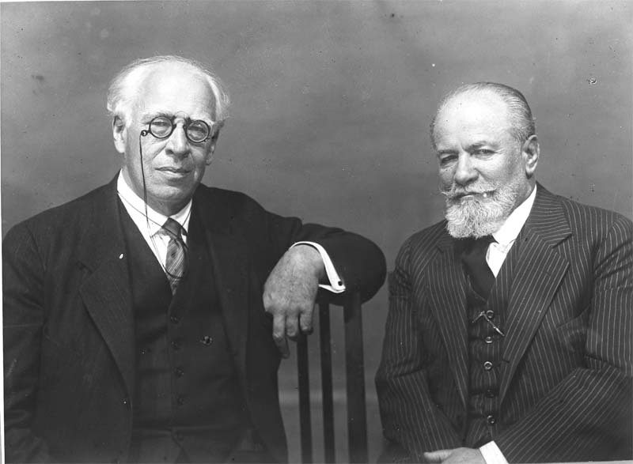
Московский художественный театр (эмблема театра и основатели театра – К. Станиславский и В. Немирович- Данченко)

Slide 16
Московский художественный театр (МХТ)
В 1902 году на средства российского мецената С. Морозова было выстроено известное в Москве здание Художественного театра. Станиславский признал, что «главным начинателем и создателем общественно-политической жизни» их театра был Максим Горький. В спектаклях его пьес «Трое», «Мещане», «На дне» была показана тяжелая доля рабочих и «низов общества», их права, призыв к революционной перестройке. Спектакли проходили при переполненных залах.
В 1987 году разделился на два театра:
Московский Художественный академический театр им. М. Горького,
Московский художественный театр им. А. П. Чехова.
Художественный руководитель театра – Олег Табаков взял курс на обновление репертуара (ставки сделаны как на классические произведения русской и мировой драматургии — «Белая гвардия», «Гамлет», «Вишневый сад», «Король Лир», «Женитьба»

Slide 17
Большой театр
Изначально казенный театр, составлявший вместе с Малым единую московскую труппу императорских театров
Историю театра принято вести с марта 1776 года
Под руководством Медокса по проекту архитектора Христиана Розберга в 1776—1789 годах был построен Большой Петровский театр (получил название по улице Петровке, в начале которой он стоял
За первые 14 лет владения театром Медоксом в Петровском театре было поставлено 425 оперных и балетных спектаклей.
В 1794 Медокс из-за финансовых трудностей вынужден был передать театр в казну; театр стал императорским
Архитектор Бове-автор проекта театра 1825 г, затем был перестроен по проекту А. Кавоса (после пожара 1853 г)

Slide 18
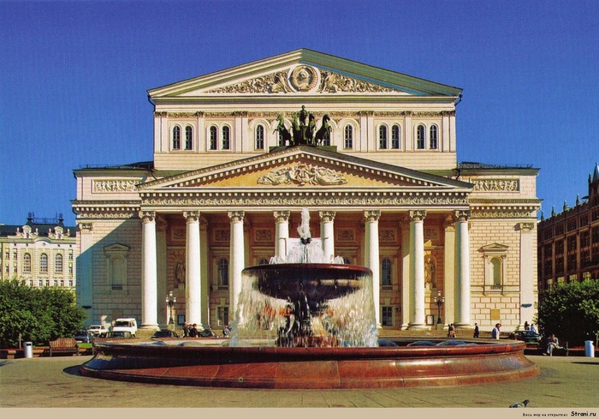
Большой театр

Slide 19
Большой театр
С 2005 по 2011 год театр был закрыт на реконструкцию (её стоимость за это время выросла в 16 раз)
реконструкция Большого театра обошлась в 35,4 млрд рублей, вместо запланированных 37 млрд.
Осенью 2011 года разразился скандал из-за спекулянтов, перепродающих билеты по многократно завышенным ценам, в результате чего Большой театр ввёл продажу билетов по паспортам
Театр включает в себя балетную и оперную труппы, всего более 900 артистов

Slide 20
Театры Санкт-Петербурга
Берет начало от основанного в 1783 г. Большого Каменного театра
В 1859 году сгорел расположенный напротив Большого театра Театр-цирк. На его месте архитектор Альберто Кавос построил новый театр, который был назван Мариинским в честь супруги Александра II императрицы Марии Александровны
Первый театральный сезон в новом здании открылся 2 октября 1860 года «Жизнью за царя» Глинки. В 1886 году старое здание театра было перестроено под консерваторию, а репертуар полностью перенесен на сцену Мариинского театра.
Директор и художественный руководитель театра Валерий Гергиев

Slide 21
Александринский театр
Александринский театр является старейшим национальным театром России. Он был учрежден императрицей Елизаветой 30 августа 1756 года в день Святого Александра Невского
В 18, 19 и начале 20 веков он являлся главным императорским театром
С 1832 года Российский государственный театр драмы получил великолепное здание в центре Невского проспекта в Санкт-Петербурге, построенное по проекту великого архитектора Карла России
Именно здесь, в Александринском театре состоялись премьеры практически всех произведений русской драматургической классики от «Горя от ума» А. С. Грибоедова до пьес А. Н. Островского и А. П. Чехова.
В театре работали великие театральные режиссёры Вс.Мейерхольд, Г.Товстоногов, Н.Акимов.
С театром сотрудничали великие художники А.Бенуа, К.Коровин и др.
выдающиеся композиторы А.Глазунов, Д.Шостакович, Р.Щедрин.
Академик Д.С.Лихачёв неоднократно говорил и писал о том, что Александринский театр «является поистине национальным достоянием России».

